Slide 1
第七章 网络安全基础知识（3）

Slide 2
提纲
7.1 网络安全问题概述
7.2 加密体制
7.3 数字签名
7.4 认证
7.5 密钥分配
7.6 互联网使用的安全协议
7.7 系统安全与安全防护思路的变化

Slide 3
认证
认证 (authentication)
在信息安全领域，对付被动攻击的重要措施是加密，而对付主动攻击中的篡改和伪造则要用认证 (鉴别)
认证使得通信的接收方能够验证所收到的消息 (发送者、消息内容、发送时间、序列等) 的真伪
在网络应用中，许多消息并不需要加密，应当使接收者能用更简单的方法认证消息的真伪
认证与授权 (authorization)是不同的概念
授权涉及的问题是：所进行的过程是否被允许 (如是否可以对某文件进行读或写)

Slide 4
认证分类
消息认证
即认证所收到的消息的确是消息的发送者所发送的，而不是其他人伪造或篡改的，这就包含了端点认证和消息完整性认证
实体认证
即端点认证，仅仅认证发送消息的实体，实体可以是一个人，也可以是一个进程 (客户或服务器)

Slide 5
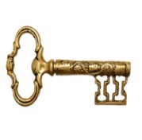
消息认证
数字签名能够实现消息认证，但利用该方法认证消息存在缺点
对较长的消息 (这是很常见的) 进行数字签名，会使计算机增加非常大的负担，因为这需要进行较多的时间来进行运算
密码散列函数 (cryptographic hash function)
认证采用的一种常用方法
Alice私钥SK_{A}
Alice公钥PK_{A}
Alice
签名
核实签名
Bob
明文
E 运算
加密算法
签名
+明文
互联网
签名
+明文
D 运算
解密算法
明文

Slide 6
密码散列函数
散列函数的特点
输入长度可以很长，但其输出长度则是固定的，并且较短
散列函数的输出叫做散列值，或简称为散列
散列函数的输入和输出并非一一对应的，而是多对一的运算
不同的散列值肯定对应于不同的输入，但不同输入却可能得出相同的散列值
密码散列函数的特点
密码学中使用的散列函数称为密码散列函数，其特点是单向性
要找到两个不同的消息，它们具有同样的密码散列函数输出，在计算上是不可行的
也就是说，密码散列函数实际上是一种单向函数 (one-way function)
散列 H(X) 可用来保护明文X的完整性，防篡改和伪造
思考：为什么能够做到？需要什么条件？
长的明文 X
多对一的单向变换
得出固定长度
的散列值
The ABC Computer Network………………
………………………
散列函数 H(X)
10010…1011
×
逆向变换是不可能的

Slide 7
密码散列函数
常见的密码散列函数
MD5：报文摘要 MD (Message Digest) 的第5个版本
公布于RFC 1321 (1991年)，获得了非常广泛的应用
SHA-1：安全散列算法 SHA (Secure Hash Algorithm)
由美国标准与技术协会 NIST 提出一个散列算法系列，已制定 SHA-1、SHA-2、 SHA-3 等版本
比 MD5 更安全，但计算起来却比 MD5 要慢些

Slide 8
MD5算法
基本思想
用足够复杂的方法将消息的数据位充分 “弄乱”，消息摘要代码中的每一位都与原来消息中的每一位有关

Slide 9
MD5算法
计算步骤
1) 附加：把消息长度按模 2⁶⁴ 计算其余数(64位)，追加在消息的后面（长度项）
2) 填充：在消息和长度项之间填充 1~ 512 位，使得填充后的总长度是 512 的整数倍
填充的首位是 1，后面都是 0
消息
1000…00
长度项
消息长度
带填充位的长度，模 512 余 448
64 位
总长度，512 的整数倍

Slide 10
MD5算法
计算步骤
3)分组：把追加和填充后的消息分割为多个 512 位的数据块，每个 512 位的数据再分成 4 个 128 位的数据块
4)计算：将 4 个 128 位的数据块依次送到不同的散列函数进行4轮计算，每一轮又都按 32 位的小数据块进行复杂的运算，一直到最后计算出 MD5 报文摘要代码 (128位)

Slide 11
SHA-1算法
基本思想
要求输入消息长度小于 2⁶⁴位，输出码长为 160 位
将明文分成若干 512 位的定长块，每一块与当前的报文摘要值结合，产生报文摘要的下一个中间结果，直到处理完毕
共扫描 5 遍，效率略低于 MD5，抗穷举性更高

Slide 12
消息认证码 MAC
MD5等密码散列函数不能真正实现消息认证
可以防篡改，但不能防伪造（从消息到消息，无用户相关信息）
例如
入侵者创建了一个伪造的消息 M，同时计算出其散列 H(M)，并把拼接有散列的扩展消息冒充 A 发送给 B
B 收到扩展的报文 (M, H(M)) 后， 通过散列函数的运算，计算出收到的消息 MR 的散列 H(MR)
若 H(M) = H(MR)，则 B 就会误认为所收到的伪造消息就是 A 发送的
为解决该问题（伪造问题），可采用消息认证码MAC (Message Authentication Code)
对散列进行一次加密（对称密码）或签名（非对称密码）

Slide 13
消息认证码 MAC
M
M
M
H
发送
MD
K
K
比较
H
MAC
MD
E
D
MD
使用传统对称密钥加密体制认证消息（防伪造）
采用对称密码体制，实现消息认证
能够防伪造
不能防抵赖

Slide 14
消息认证码 MAC
M
M
M
H
发送
MD
SK
K_{S}
K_{P}
比较
PK
H
MAC
MD
E
D
MD
使用公开密钥加密体制认证消息（防伪造，防抵赖）
不需要对整个消息M进行加密，仅对其散列值MD进行加密
MD 的长度通常都远小于 M 的长度，因此这种加密不会消耗很多计算资源
采用对称密码体制，实现消息认证
能够防伪造
能够防抵赖

Slide 15
原文
原文
散列算法
散列算法
发送者私钥
消息摘要
消息摘要
相等?
对原文的数字签名
（MAC）
从数字签名解开
的消息摘要
发送者公钥
签名和验证过程

Slide 16
实体认证
实体认证：即端点认证，对通信对端进行认证
在系统接入的全部持续时间内，对和自己通信对端实体只需验证一次
区别于消息认证
每一个收到的消息都要通过认证确定消息的完整性及发送者

Slide 17
实体认证
利用对称密钥实现最简单的实体认证
A 发送给 B 的消息被加密，使用对称密钥 K_{AB}
B 用共享对称密钥 K_{AB} 进行解密，鉴别 A 的身份，因为该密钥只有 A 和 B 知道
重放攻击(replay attack)
入侵者 C 可从网络上截获 A 发给 B 的消息，C 不需破译该消息，直接把截获的加密消息发送给 B，使 B 误认为 C 就是 A；随后 B 向伪装成 A 的 C 发送应发给 A 的消息
C 甚至还可以截获 A 的 IP 地址，然后自己冒充A的IP地址发送截获的消息 (即 IP 欺骗)，使 B 更加容易受骗
A
B
K_{AB}
A, 口令

Slide 18
实体认证
在实体认证时使用nonce（即下图中的“R”）
Nonce，一个不重复使用的大随机数，即“一次一数”
由于nonce不能重复使用，所以 C 在进行重放攻击时无法重复使用所截获的nonce
A
B
A, R_{A}
K_{AB}
R_{B}，
R_{A}
K_{AB}
时间
R_{B}

Slide 19
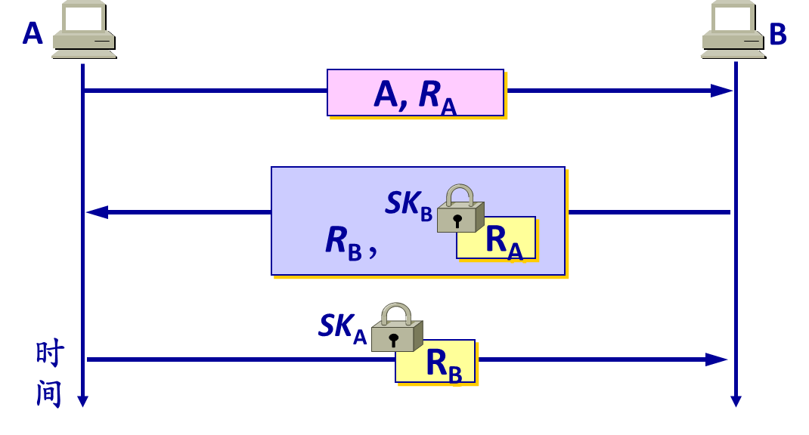
实体认证
在使用公钥密码体制时，可以对nonce签名认证
B 用其私钥对 A 发送过来的nonce R_{A} 进行签名后发回给 A；A 用 B 的公钥核实签名，如能得出自己原来发送的nonce R_{A} ，就核实了和自己通信的对方的确是 B
同样，A 也用自己的私钥对nonce R_{B} 进行签名后发送给 B；B 用 A 的公钥核实签名，鉴别 A 的身份
公钥密码体制仍有受到攻击的可能
决定了公钥的分配方式！！！！！

Slide 20
实体认证
C 截获，把此消息原封不动地转发给 B
A 向 B 发送“我是 A” 的消息，表明自己的身份
B 选择一个nonce R_{B} 发送给 A，但同样被 C 截获后照样转发给 A
中间人攻击
A 收到 R_{B} 后用自己的私钥 SK_{A} 对 R_{B} 加密后发回给 B，中途被 C 截获并丢弃
C 用自己的私钥 SK_{C} 对 R_{B} 加密后发回给 B，使 B 误以为是 A 发来的
A
中间人 C
B
我是 A
我是 A
R_{B}
R_{B}
SK_{A}
SK_{C}
R_{B}
R_{B}
时间

Slide 21
实体认证
A 收到数据后，用自己的私钥 SK_{A} 解密，以为和B进行了保密通信
其实，B发送给A的加密数据已被中间人 C 截获并解密了一份，但 A 和 B 却都不知道
B 向 A 索取其公钥，此报文被 C截获后转发给 A
C 截获后用自己的私钥 SK_{C} 解密，复制一份留下，再用 A 的公钥 PK_{A} 对数据加密后发送给 A
中间人攻击
C 把自己的公钥 PK_{C} 冒充是 A 的发送给 B，而 C 也截获到 A 发送给 B 的公钥 PK_{A}
B 用收到的公钥 PK_{C} （以为是 A 的）对数据加密发送给 A
A
中间人 C
B
我是 A
我是 A
R_{B}
R_{B}
SK_{A}
SK_{C}
R_{B}
R_{B}
请把公钥发来
请把公钥发来
PK_{C}
PK_{A}
PK_{C}
PK_{A}
DATA
时间
DATA
由此可见，公钥的分配以及认证公钥的真实性必须得到保证

Slide 22
休息！！！

